Slide 1
Администрация Увельского муниципального района
Инвестиционная привлекательность Увельского района
2018 год

Slide 2
Преимущества расположения Увельского района
Географическое положение
Увельский район находится в восточной части Челябинской области. На севере граничит с Еткульским, на юге — с Троицким, на западе — с Пластовским и Чебаркульским, на востоке — с Октябрьским районами. Внутри границ района расположились: г.Южноуральск (обладающий самостоятельным статусом городского округа) и поселок городского типа Красногорский (подчинен администрации города Еманжелинска).
Общая площадь района – 229889га. в т.ч. с/х угодий – 151751га., площадь населенных пунктов – 5925,7га.

Slide 3
Транспортные коммуникации
Через район проходит крупная железнодорожная магистраль ЮУЖД с грузопассажирской станцией Нижне-Увельская в райцентре.
Район привязан к автодороге федерального значения А-310 «Челябинск – Троицк - граница с Республикой Казахстан», Азиатский маршрут АН7, Европейский маршрут Е123 и автодороге областного значения 74 ОП РЗ 75К-004 «Южноуральск – Магнитогорск».
Протяженность ведомственных автомобильных дорог составляла 362,2 км.
Грузооборот автомобильного транспорта организаций всех отраслей экономики составил 29,9 млн. тн/км. Перевозка грузов автомобильным транспортом
организаций всех отраслей.

Slide 4
Инженерная инфраструктура
На территории Увельского района расположена мощная электростанция Южноуральская ГРЭС. Подстанция «Казачья» имеет свободные электрические мощности в объеме 35,0 МВт., есть возможность увеличения мощности до необходимой для функционирования индустриального парка.
Также на территории района расположена газораспределительная станция «Красногорск» ООО «Газпром газораспределение Екатеринбург» газопровода Бухара - Урал, имеющая возможность поставки природного газа в объеме 4,54 тыс.куб.м в час, соответствующему потребностям резидентов.

Slide 5
Трудовые ресурсы
Увельский муниципальный район обладает большим потенциалом трудовых ресурсов, население района составляет 31,7 тыс. человек, в том числе трудоспособного более 16,0 тыс. человек. Кроме того в черте района располагается город Южноуральск с населением более 40 тыс. человек.

Slide 6
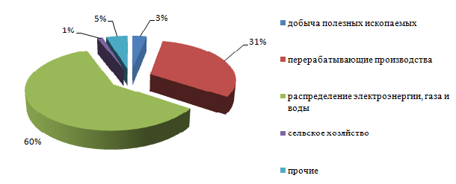
Промышленный потенциал
Увельский район имеет земли сельскохозяйственного назначения, способные быть сырьевой базой для перерабатывающих предприятий.
В районе функционируют предприятия способные обеспечить потребность в строительных материалах различного профиля ООО «Кварц», ЗАО НП «Челябинское Рудоуправление», ООО «Сосновский гранитный карьер», «Южноуральский завод металлоконструкций». Увельский представлен крупными предприятиями переработки сельскохозяйственной продукции - ООО «Ресурс», ЗАО КХП «Злак».
Общий оборот организаций в 2017 году составил 19,7 млрд.руб.

Slide 7
Инвестиционная политика
Факторы инвестиционной привлекательности района
Выгодное географическое положение.
Близость емких рынков сбыта.
Доступ к основным транспортным магистралям.
Непосредственная близость ТЛК «Южноуральский».
Развитая сырьевая база строительных материалов.
Высокопрофессиональный кадровый ресурс.
Наличие свободных мощностей энергоресурсов.
8. Благоприятная инвестиционная среда:
прогрессивное региональное и местное зако­нодательство, предусматривающее для инвесторов гарантирование их имущественных прав и льготный налоговый режим;
отсутствие административных барьеров.
Наличие свободных земельных участков, в том числе под строительство жилья, находящихся в муниципальной собственности.

Slide 8
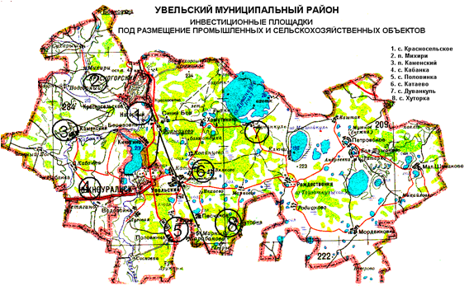

Slide 9
Контактные лица
Глава Увельского муниципального района - Рослов Сергей Геннадьевич
8(351-66)3-21-44. E-mail: uvelka_adm@mail.ru
Заместитель Глава Увельского муниципального района
Председатель комитета по земельным отношениям - Карпова Наталья Викторовна
8(351-66)3-12-01. E-mail: zemkom_uvelka@mail.ru
Начальник управления сельского хозяйства и продовольствия –
Шумаков Сергей Вениаминович
8(351-66)3-23-83. E-mail: rushp.uvelka@chelagro.ru
Председатель комитета по экономике - Густоева Елена Валерьевна
8(351-66)3-16-42. E-mail: econom-uvelka@mail.ru

